Slide 1
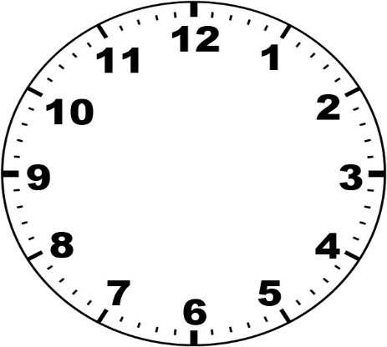
نحوه مونتاژ تایر بر روی رینگ:نقطه قرمز
اسلاید 1
نصب تایر بر روی رینگ های آلومینیومی و فولادی:
  در رینگ های دارای نقطه سبک رینگ، نقطه قرمز تایر را در نقطه مجاور نقطه سبک رینگ قرار دهید.
  در رینگ های فاقد نقطه سبک، صرف نظر از نوع رینگ، نقطه قرمز تایر را در مجاور محل نصب والو رینگ قرار دهید

Slide 2
تخت شدگی Flat spotting
اسلاید 2
مسطح شدن یک قسمت از رویه تایر به دلیل زیراست:
ماندگاری طولانی مدت تایر تحت باد و بار زیر خودرو در حالت استاتیک به خصوص در فصول سرد سال
ترمز ناگهانی و صاف شدن نقطه تماس تایر با سطح جاده
کم باد بودن تایر در هنگام ترمز ناگهانی و یا ماندگاری طولانی مدت
به علت عدم جذب خوب ضربه ناشی از تخت شدگی، اثر کوبیدگی در تایر‌های با دیواره کوتاه‌تر، بیشتر از تایر‌های با دیواره بلندتر، توسط سرنشینان حس می‌گردد

Slide 3
تخت شدگی Flat spotting
اسلاید 3
آیا پس از رخ دادن تخت شدگی باید تایر را تعویض نمائیم؟
تخت شدگی دائمی: اگر تخت شدگی به دلیل سایش بیش از حد ناشی از ترمز شدید یا فرسودگی تایر و همچنین ماندگاری طولانی مدت خودرو در باشد، با رانندگی از بین نخواهد رفت. در چنین مواردی نیاز به تعویض تایر خواهد بود،(نکته حائز اهمیت آن است که ایراد اشاره شده ایمنی تایر را به خطر می اندازد).

Slide 4
تخت شدگی Flat spotting
اسلاید 4
چگونه از تخت شدگی تایر جلوگیری نمائیم؟
خودرو را باید هر 30 روز یکبار، فقط در یک جهت، به اندازه‌ای که لاستیک‌ها 90 درجه بچرخند(حدود نیم متر) ، حرکت داده شود.
چنانچه خودروها برای مدت طولانی در انبارهای خودروسازان، نمایندگی و یا مشتری توقف دارند، تاکید می‌گردد فشار باد تایرها، در حد فشار باد ماکزیمم درج شده بر روی تایر(با توجه به پیش بینی زمان توقف در پارکینگ) تنظیم گردد، تا افت فشار ناشی از مرور زمان جبران گردد،(هرچه زمان توقف بیشتر باشد فشار باد تایر باید بیشتر باشد).

Slide 5
اسلاید 5
با تشکر از توجه شما

